Slide 1

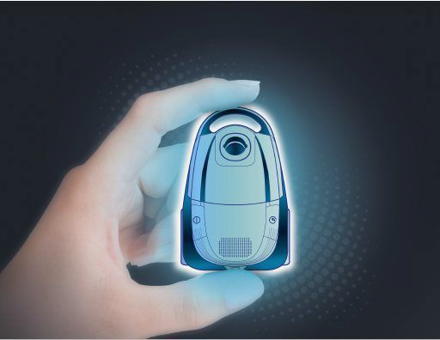
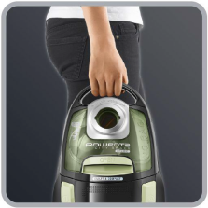
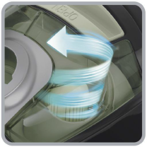
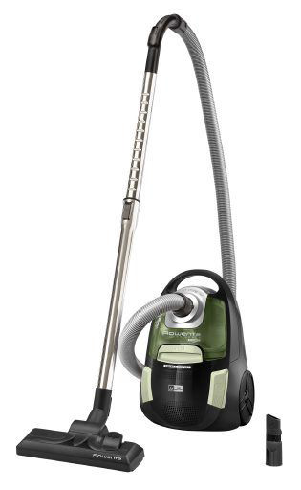
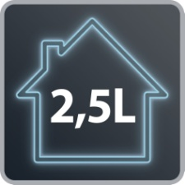
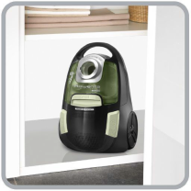
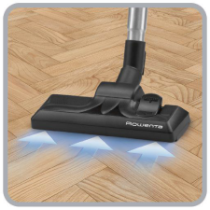
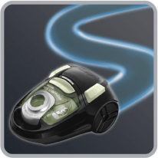
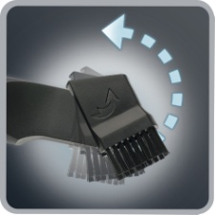
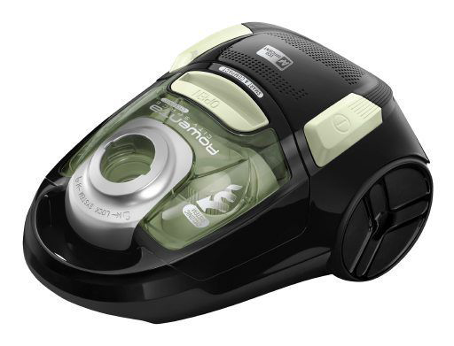
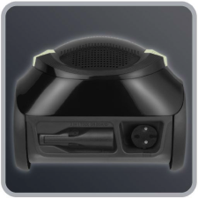
Rowenta City Space Cyclonic: RO2712EA
Chytrý úklid v kompaktních rozměrech
Cyklónová filtrace prachu
Energetický štítek A D A D
Příkon 750W
Hlučnost pouze 78dB
Komfortní použití
Velká měkká kola + 1 kolečko otočné o 360°
Objem nádoby 1,2l
Filtrace: High Efficiency filtr
Snadný přenos, hmotnost pouze 3,57 kg
Snadno se skladuje díky kompaktnímu tvaru
Délka kabelu 5 m / akční rádius 7,65 m
2x parkovací poloha
Plynulý pohyb po kobercích
Teleskopická kovová sací trubka
Štěrbinová hubice / kartáček na nábytek 2v1
Uložení hubice v zadní části vysavače
– vždy po ruce

